Slide 1


KHỞI ĐỘNG
Thực hiện trả lời trên Quizziz

Slide 2

TIẾT 34
ÔN TẬP CUỐI HỌC KỲ II
Người dạy: Trình thị thấm

Slide 3
BẮT ĐẦU
HẾT GIỜ!
ÔN TẬP LÝ THUYẾT
HOẠT ĐỘNG NHÓM: Hoàn thiện phiếu học tập
5
4
1
3
2

Slide 4
BẮT ĐẦU
HẾT GIỜ!
ÔN TẬP THỰC HÀNH
NHIỆM VỤ 1: Chọn một bản mẫu phù hợp để tạo một bài trình chiếu với chủ đề “Giới thiệu về trường học của em”
5
4
1
3
2

Slide 5
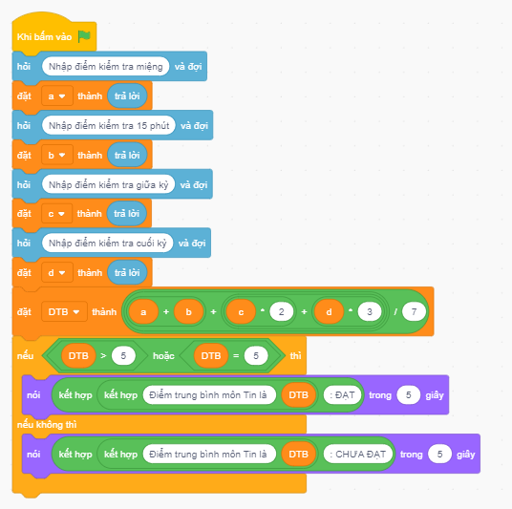
BẮT ĐẦU
HẾT GIỜ!
ÔN TẬP THỰC HÀNH
NHIỆM VỤ 2: Lập trình trên Scratch đoạn chương trình thực hiện: Nhập điểm kiểm tra miệng (hệ số 1), kiểm tra 15 phút (hệ số 1), kiểm tra giữa kỳ (hệ số 2), kiểm tra cuối kỳ (hệ số 3) của môn Tin học. Sau đó đưa ra điểm trung bình môn. Nếu điểm trung bình lớn hơn hoặc bằng 5,0 thì thông báo là “ĐẠT”, nếu không, thông báo “CHƯA ĐẠT”
5
4
1
3
2

Slide 6
VẬN DỤNG
Về nhà thực hành bổ sung số trang, đầu trang và chân trang vào trang chiếu của bài Giới thiệu về trường học của em

